Slide 1


Studio e test di umidità e temperatura sugli OM di NEMO Phase-2
S.Aiello
INFN sezione di Catania
Steering Committee
22/01/2014

Slide 2
numero OM | Componenti speciali | PMT | data assemblaggio mezza-sfera e polimerazz. GEL | data chiusura OM | tempo tra polimerizz. GEL e chiusura OM [mesi] | orient. PMT | stato in torre al 14/01/2014
1.0 |  | TA 5753 | 22/9/2011 | 20/2/2012 | 5 | Hor
1.1 | 470 nm | TA 5867 | 14/7/2011 | 23/2/2012 | 7 | Ver
1.2 | 470 nm | TA 5741 | 13/7/2011 | 24/2/2012 | 7 | Ver
1.3 |  | TA 5809 | 3/10/2011 | 20/2/2012 | 4 | Hor
2.0 |  | TA 5800 | 3/10/2011 | 20/2/2012 | 4 | Hor | HUM = 55%
2.1 | 470 nm | TA 5850 | 15/7/2011 | 23/2/2012 | 7 | Ver
2.2 | 470 nm | TA 5803 | 24/6/2011 | 24/2/2012 | 8 | Ver | DEAD. FEM off ; PMT off dal 2/12/2013.
2.3 |  | TA 5773 | 19/9/2011 | 20/2/2012 | 5 | Hor | DEAD. FEM off PMT off dal 25/12/2013.
3.0 |  | TA 5770 | 20/4/2011 | 27/3/2012 | 11 | Hor | HUM = 51%
3.1 | 440 nm | TA 5808 | 21/6/2011 | 10/5/2012 | 11 | Ver
3.2 | 440 nm | TA 5763 | 21/6/2011 | 10/5/2012 | 11 | Ver
3.3 |  | TA 5793 | 14/3/2011 | 28/3/2012 | 12 | Hor | HUM = 51%
4.0 |  | TA 5817 | 12/5/2011 | 1/4/2012 | 11 | Hor
4.1 | 400 nm | TA 5801 | 24/6/2011 | 3/4/2012 | 11 | Ver | HUM = 56%
4.2 | 400 nm | TA 5751 | 17/6/2011 | 4/4/2012 | 10 | Ver
4.3 |  | TA 5806 | 15/9/2011 | 4/4/2012 | 7 | Hor
5.0 |  | TA 5735 | 5/4/2011 | 17/4/2012 | 12 | Hor | HUM = 59%
5.1 |  | TA 5822 | 19/9/2011 | 11/4/2012 | 7 | Ver
5.2 |  | TA 5749 | 6/4/2011 | 13/4/2012 | 12 | Ver | HUM = 57%
5.3 |  | TA 5815 | 29/3/2011 | 18/4/2012 | 11 | Hor
6.0 |  | TA 5173 | 14/3/2011 | 4/4/2012 | 11 | Hor
6.1 |  | TA 5788 | 15/9/2011 | 5/4/2012 | 7 | Ver | HUM = 51%
6.2 |  | TA 5705 | 6/4/2011 | 28/3/2012 | 11 | Ver | DEAD. FEM on ; PMT off dal 13/12/2013.
6.3 |  | TA 5807 | 20/4/2011 | 28/3/2012 | 11 | Hor | HUM = 46%
7.0 | Porfido | TA 5811 | 30/3/2011 | 20/4/2012 | 12 | Hor
7.1 |  | TA 5174 | 13/7/2011 | 3/5/2012 | 10 | Ver
7.2 |  | TA 5762 | 19/7/2011 | 8/5/2012 | 10 | Ver | Mai funzionato (DEAD)
7.3 | Porfido | TA 5818 | 5/4/2011 | 8/5/2012 | 13 | Hor
8.0 | Porfido | TA 5729 | 29/3/2011 | 3/5/2012 | 13 | Hor
8.1 | piezo 9 | TA 5784 | 15/11/2011 | 22/5/2012 | 6 | Ver
8.2 | piezo 5 | TA 5754 | 15/11/2011 | 22/5/2012 | 6 | Ver
8.3 | Porfido | TA 5730 | 30/3/2011 | 3/5/2012 | 13 | Hor | DEAD. FEM on PMT off dal 6/12/2013.
2 OM DEAD orizzontali e 2 OM verticali
Tra gli 8 OM con HUM > 46%, 5 sono orizzontali e 3 sono verticali
Per i 4 OM DEAD i mesi trascorsi tra polimerazzazione del gel e chisura sono di 5, 8, 11, 13 mesi
Tra gli 8 OM con HUM > 46% i mesi sono 4, 7, 11, 11, 11, 12, 12, 12
→ Non evidente dipendenza con l’orientamento del OM e col tempo di polimerizzazione del GEL

Slide 3
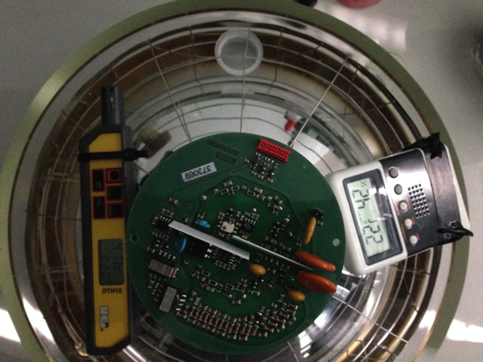
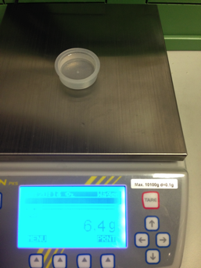
Sistema testato: Optical Module spare assemblato durante la produzione di fase 2 con:
PMT
GEL
Gabbia
FEM
Aggiunti all’interno
5 gr di acqua aggiunta per provocare l’incremento dell’ umidità
2 igrometri per la lettura di umidità e temperatura
Chiuso a Pressione interna di 0.3 bar (come per OM in torre)

Slide 4
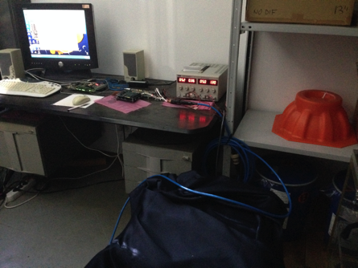
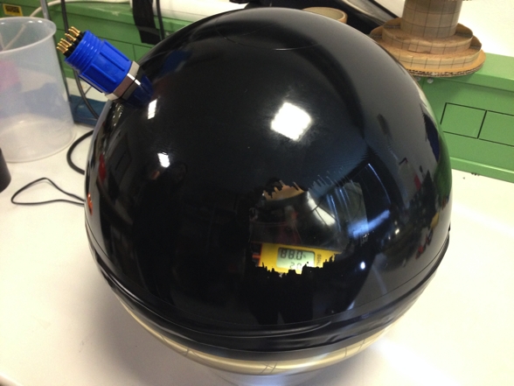
OM acceso tramite il test-bench in sezione CT
Temperatura ed umidità del OM misurate tramite il RUN controll della FEM
e tramite igrometro interno al modulo letto tramite una finestra aperta nella pittura nera

Slide 5
Confronto tra temperatura ed umidità misurata dalla FEM e dall’igrometro interno
(tabelle relative a due set di misure diverse)
FEM Temp [°C] | Hygr Temp [°C] | FEM HUM [%] | Hygr HUM [%]
30.41 | 22.3 | 46.2 | 72.3
33 | 22.2 | 54.5 | 88.7
33.62 | 22.4 | 57.6 | 91.1
FEM Temp [°C] | Hygr Temp [°C] | FEM HUM [%] | Hygr HUM [%]
29.6 | 20.7 | 60.1 | 88
29.54 | 20.8 | 60.34 | 88.1
Differenza tra la temperatura ed umidità misurata dalla FEM e dallo strumento interno al modulo
In particolare: la FEM indica circa 30° e 60 % , lo strumento misura circa 20° e 90%
Per oltre 3 giorni abbiamo monitorato Temperatura FEM , Umidità FEM, Temperatura Igrometro ed Umidità Igrometro

Slide 6
Tramite l’aggiunta dell’acqua il modulo è stato portato alla HUM di 60% (FEM)
Risultati:
Lo spegnimento ed accensione della FEM provoca un innalzamento della HUM letta dalla FEM ed un abbassamento della TEM. Lentamente poi la Temperatura aumenta fino a stabilizzarsi (ca 30°) e l’umidità diminuisce
circa 1 gr di acqua provoca un aumento della HUM del OM fino al 60% misurata dalla FEM e fino al 90% misurata dall’igrometro
L’ Optical Module testato funziona correttamente anche a 60% di HUM (FEM) per il tempo in cui lo abbiamo monitorato (oltre 3 giorni).

Slide 7
Le misure dell’igrometro dalla chiusura dell’OM mostrano sempre un aumento dell’umidità fino ad un valore di saturazione (dopo circa 16 ore dalla chiusura) con relativo piccolo aumento della temperatura nella fase di stabilizzazione.
La FEM invece sembra aver sempre bisogno di circa 40 min per stabilizzarsi (in questa fase la temperatura cresce a un rate di circa 10°C in 40 min e l’umidità diminuisce di circa 10% in 40 min ).
Questo andamento di stabilizzazione di 40 min viene osservato nella FEM, con o senza acqua nell’OM ed è un suo comportamento specifico. In una fase temporalmente successiva, l’andamento è in linea con quello registrato dall’igrometro ma a valori assoluti maggiori per la temperatura e minori per l’umidità (vedi plot precedenti).

Slide 8
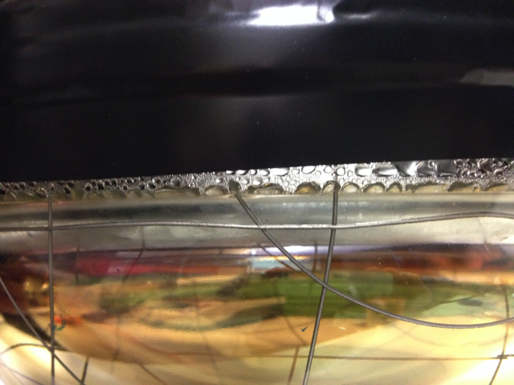
Effetti dell’incremento dell’umidità dentro il Modulo chiuso dovuto alla presenza dell’acqua aggiunta e del vuoto

Slide 9
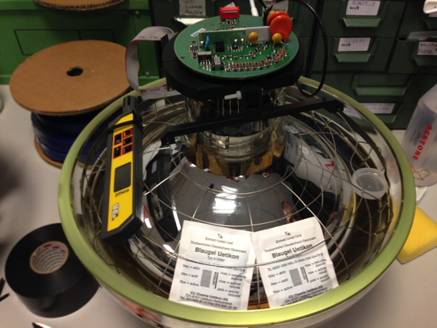
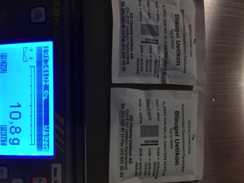
Confronto con lo stesso sistema con l’aggiunta di 2 sacchetti di SilicaGel per verificare l’assorbimento dell’umidità

Slide 10
Confronto tra le misure di umidità relativa effettuate con la FEM con e senza Silica Gel in presenza di 5 gr di acqua.

